Slide 1
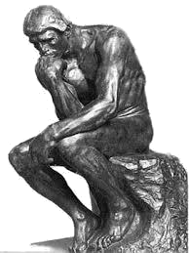

世界遺産巡りの旅
済州島（韓国）
ロダン・パソコン・スクール（脳トレクイズ）
画像の一部が変化していきます
６つの変化が現れるので探してくださいね！
韓国本土の南西約130kmの海上に浮かぶ済州島（チェジュとう、さいしゅうとう)は、太古の火山活動によって誕生した韓国最大の島であり、人口は約66万人。
韓国ドラマのロケ地としても有名なこの島は、石と風と女性が多い「三多の島」と呼ばれてきました。火山がもたらした荒々しくも美しい景観と学術的な価値により2007年「済州火山島と溶岩洞窟群」が韓国初の世界自然遺産に登録されました。
韓国のハワイと言われ、美しい海やビーチはもちろん、漢拏山（ハルラサン）天然保護地域、城山日出峰（ソンサンイルチュルボン）、万丈窟（マンジャングル）など自然豊かな美しい島です。
済州島民謡を聴きながらご覧ください。
クリックして問題へ問題へ進んでください。

Slide 2
１
２
３

Slide 3
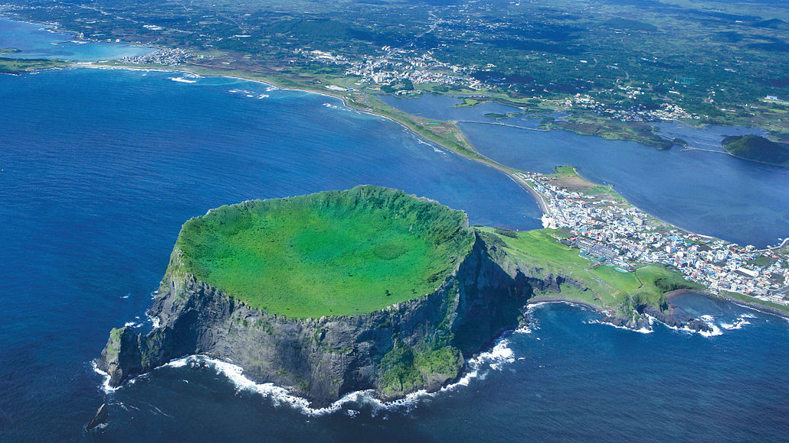


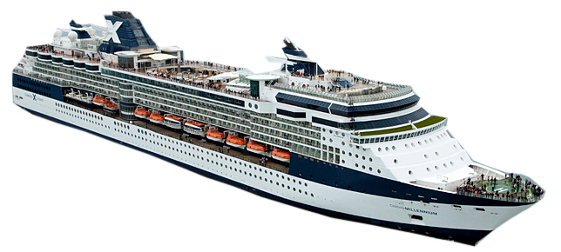
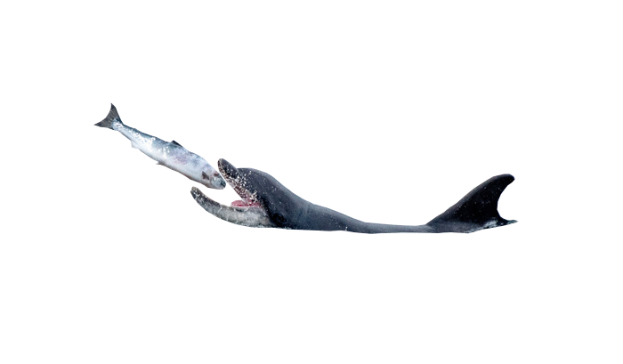


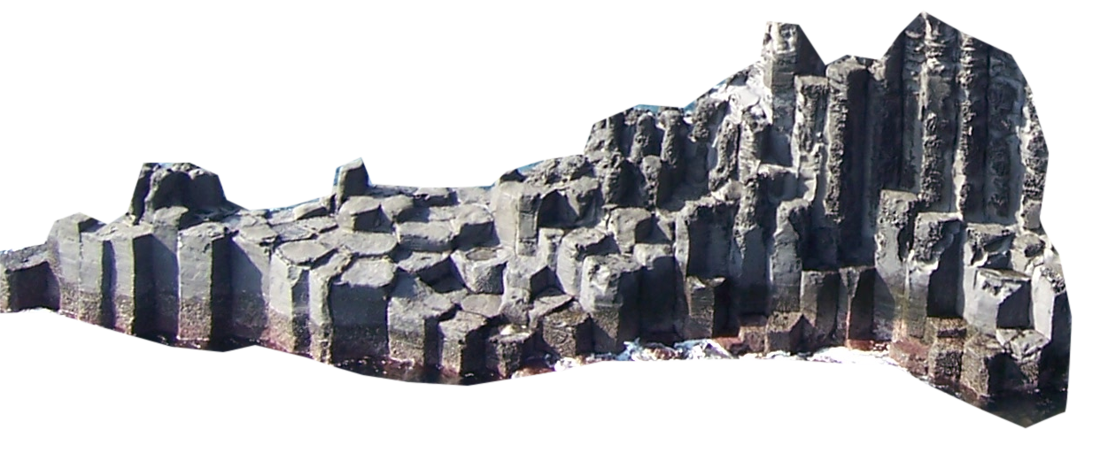
６つの変化はわかりましたか？
クリックすると次の画面に進みます。

Slide 4
おわり ロダン・パソコン・スクール 済州島の観光はいかがでしたか？
現れた変化は６つです、全部わかりましたか？
分からなかった人は分かるまでチャレンジしてね！！
再チャレンジはＥＳＣキーを押してください
次いで「スライドショー」「最初から」をクリックしてね

